Slide 2
Wat hebben we gedaan?
1. Nieuwe peilenkaart verwerkt in Hydromedah model
2. LHM C-waarde deklaag verwerkt in Hydromedah model

Slide 3
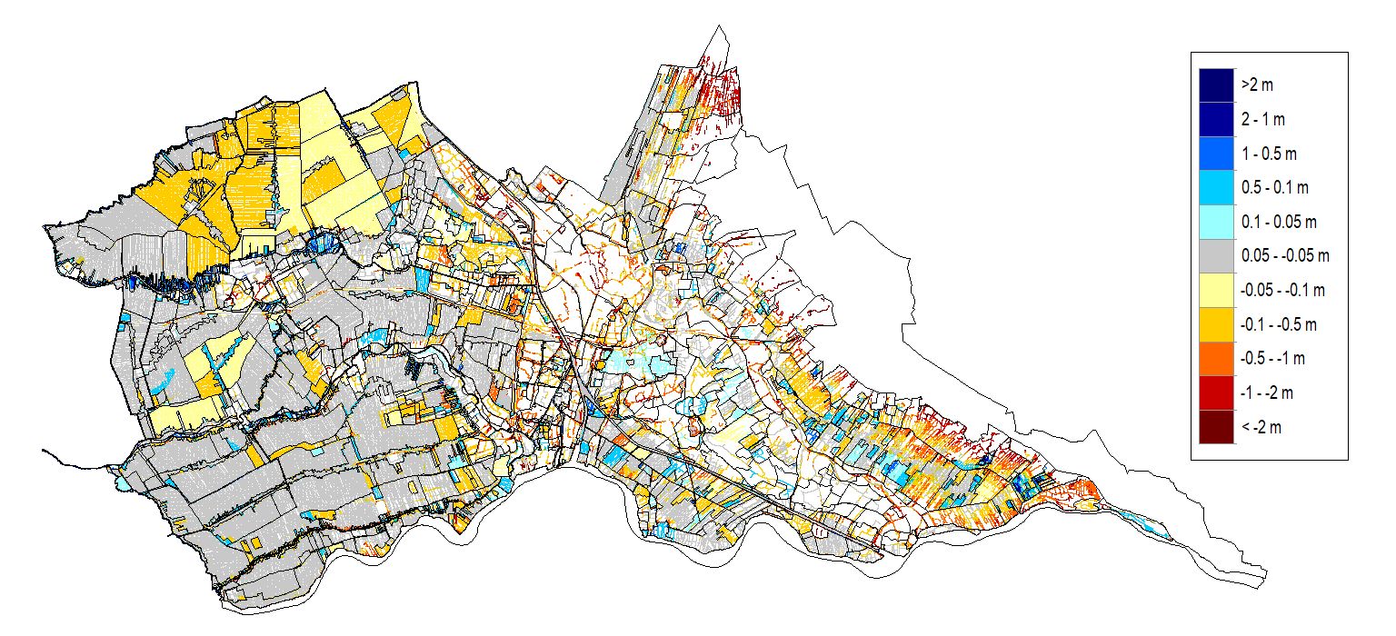
1. Verschilkaart nieuwe zomerpeilen
Figuur 1: Verschil nieuwe zomerpeilen – zomerpeilen van Hydromedah model [m]

Slide 4
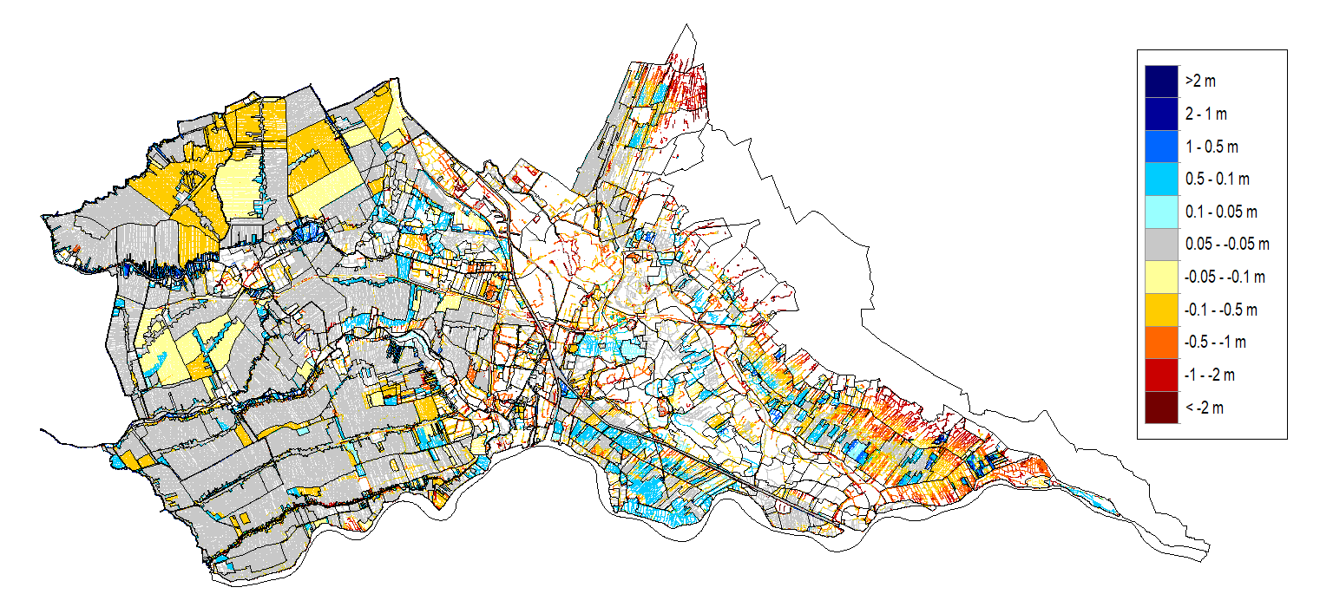
1. Verschilkaart nieuwe winterpeilen
Figuur 2: Verschil nieuwe winterpeilen – winterpeilen van Hydromedah model [m]

Slide 5
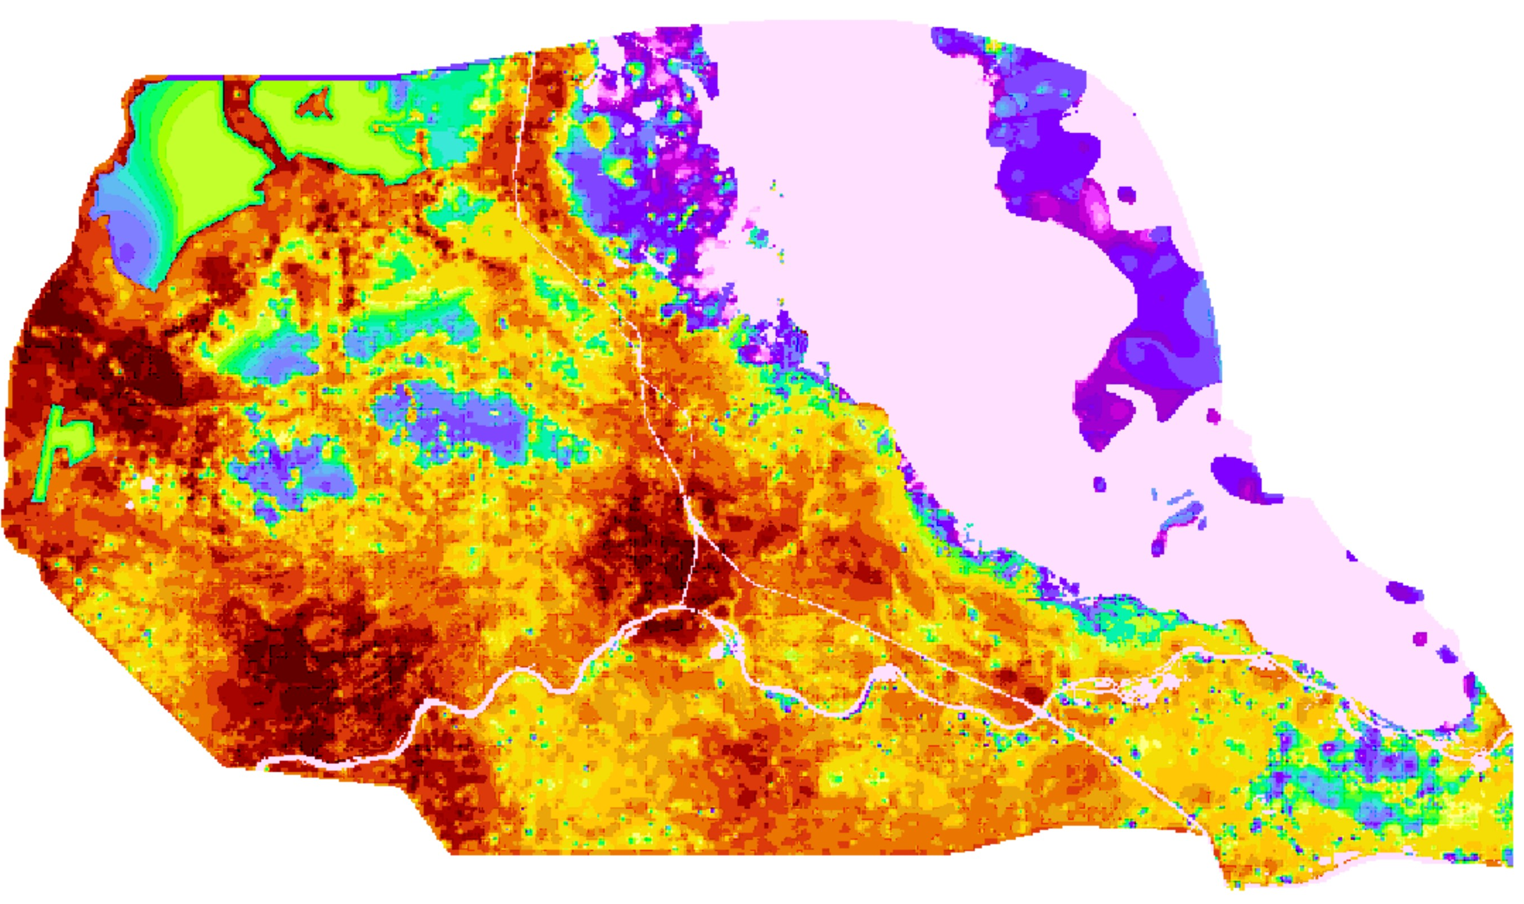
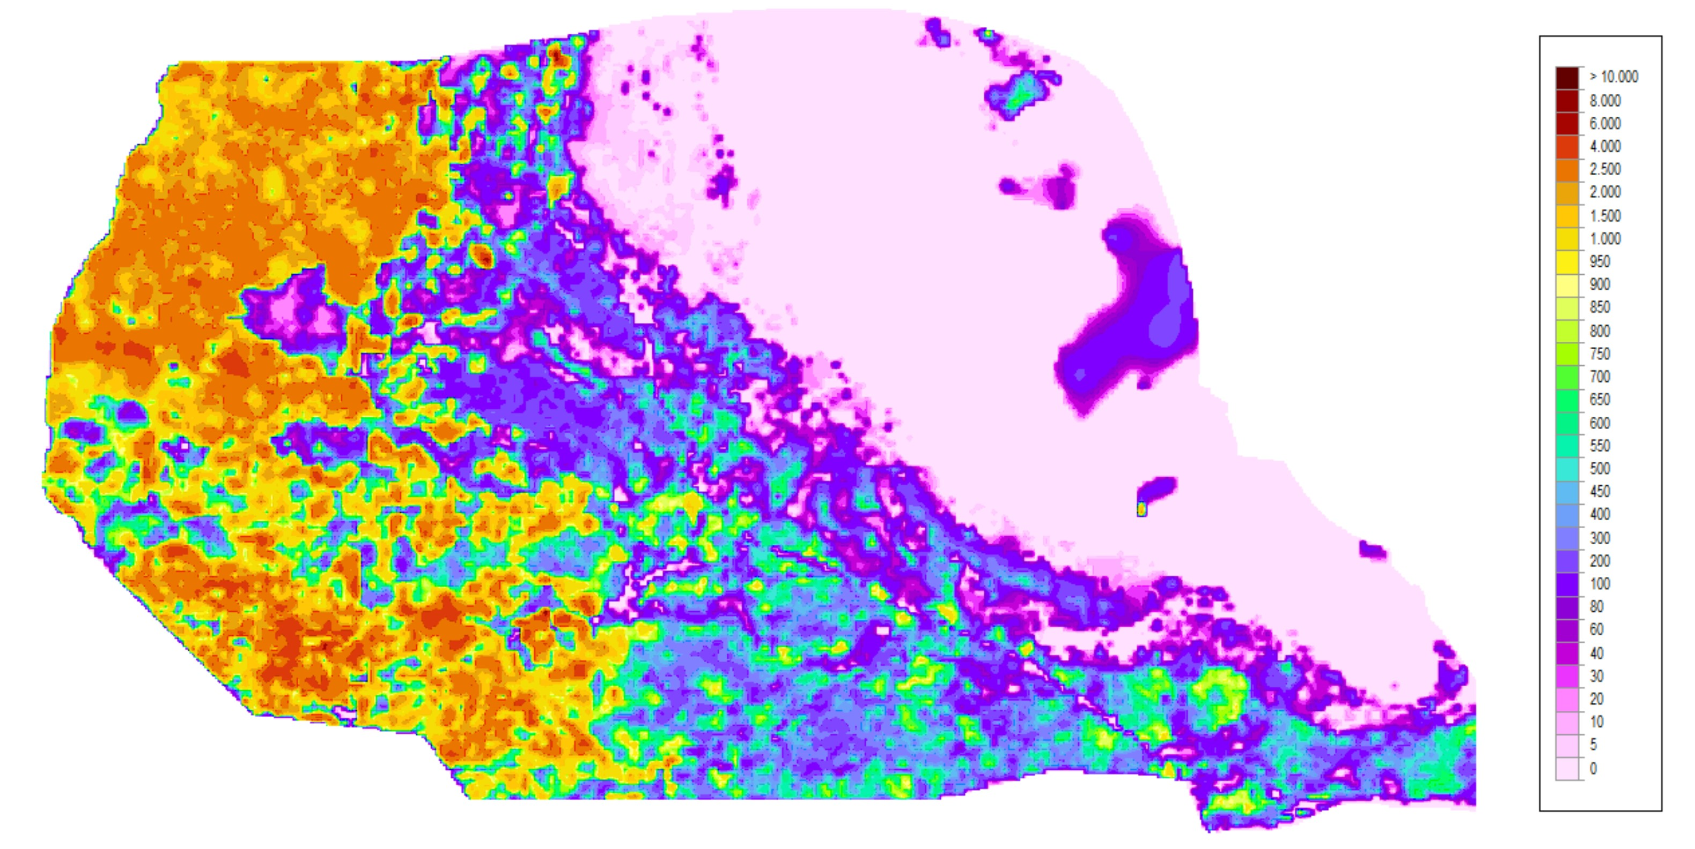
C-waarde deklaag in dagen
Figuur 3: C-waarde deklaag Hydromedah
Figuur 4: C-waarde deklaag LHM

Slide 6
2. LHM C-waarde deklaag

